Slide 1
Sujet 1: horloge analogique et numérique
Instructeur: ben othman
Étudiant: PHAM Duc Thinh– 12108404

Slide 2


Requêtes
Implémenter une horloge qui suivant le clic sur la souris permet un affichage analogique ou numérique (l’affichage doit unclure l’heure les minutes les secondes. Il faut de plus au lancement de l’application demander à l’utilisateur de saisir l’heure (cad heure: minutes: secondes).
Supplémentaire: il y a 3 options pour choisir l’affichage:
Horloge analogique
Horloge numérique
Horloge compte à rebours pour la demande à l’utilisateur de saisir l’heure

Slide 3
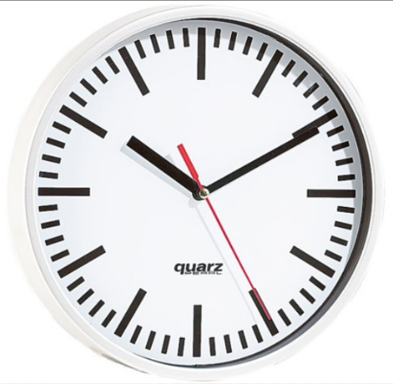
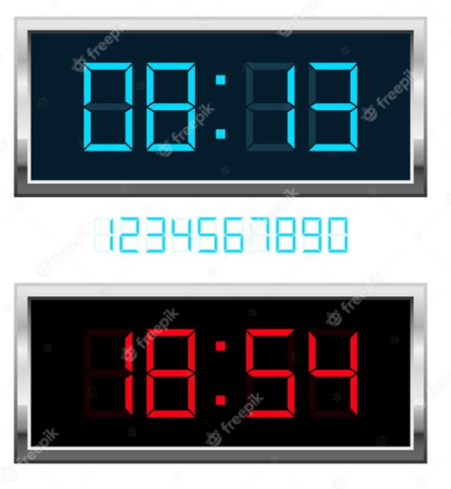
Informations:
Qu’est-ce que c’est l’horloge analogique?
Qu’est-ce que c’est l’horloge numérique?
Horloge de gare analogique, classique ou radiopilotée (cite sur l’Internet)
Illustration de l’horloge numérique (cité sur l’Internet).

Slide 4
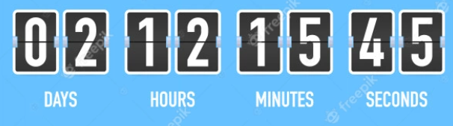
Informations:
Qu’est-ce que c’est l’horloge compte à rebours?
Un compte à rebours est un décompte jusqu’à l’heure d’un événement spécifique. Il vous permet de savoir le temps restant avant un événement spécifique. Il nous permet de savoir le temps restant avant un événement donné, comme le nouvel an, course sportive, l’examen, l’éducation (technique de pomodoro), etc.
Illustration de l’horloge compte à rebours (cite sur l’Internet)

Slide 5
Le programme:
Diagram du programme:
Diagram de l’application

Slide 6
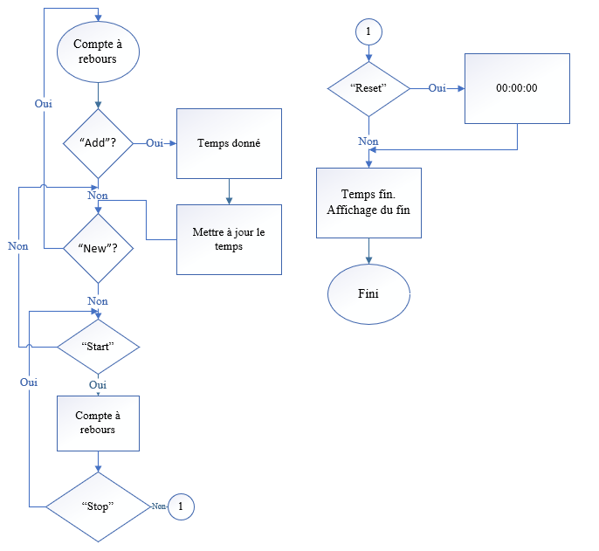
Le programme:
Diagram du programme:
Diagram du compte-à-rebours d’interface

Slide 7
Le programme:
Affichage du programme:
Affichage générale pour visualiser les 3 boutons:
Affichage de l’exécution du bouton “Analog Clock”:
Affichage de l’exécution du button “Digital Clock”:
Affichage de l’exécution du bouton “Countdown Clock”:
Visualiser le fichier

Slide 8
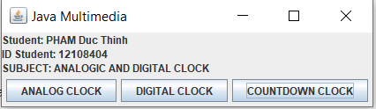
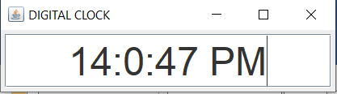
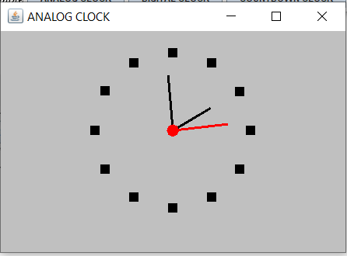
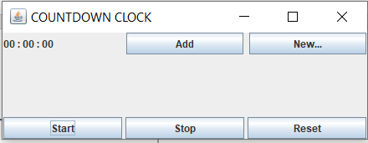
Le programme:
Affichage générale avec les 3 boutons
Affichage si on s’appuie le bouton “Digital Clock”
Affichage si on s’appuie le bouton “Countdown Clock”
Affichage si on s’appuie le bouton “Analog Clock”

Slide 9
Conclusion: connaissances acquises et les points à améliorer du programme:
En plus des connaissances présentées dans les sections ci-dessus lors de la demande, on veut ajouter un peu sur l’environnement IntelliJ IDEA 2021.3.1 pour programmer et comment executer Java et l’option pour créer l’application .jar.
L’environnement IntelliJ IDEA 2021.3.1:
Comment l’option pour créer un fichier .jar avec IntelliJ IDEA:
Les points à améliorer :
Tailler inflexible.
La décoration de l’application est simple et à l’ancienne.
Un cas qui n’a pas été mentionné, peut-être, la saisie manuelle de l’heure avant de démarrer l’horloge.

Slide 10
References
[1] For countdown clock: https://www.daniweb.com/programming/software-development/threads/463090/what-code-can-i-use-to-create-a-countdown-timer-in-a-dialog-box
[2] For interface: https://codelearn.io/sharing/lam-mot-may-tinh-bang-java-swing
[3] For Analog clock: https://ispycode.com/Java/Swing/Clocks/Analog-Clock-3
[4] Digital Clock: https://www.c-sharpcorner.com/UploadFile/16154c/digital-clock-using-swing-in-java/
[5] Create file .jar: https://stackjava.com/intellij-idea/huong-dan-tao-build-export-file-jar-trong-intellij-idea.html
[6] Matériel du cours Java Multimédia

Slide 11


